Slide 1
PROSES PERJALANAN IBADAH HAJI ( pelayanan,Perjalanan dan perlindungan jemaah ) tahun 2017
OLEH : H. NADLAH ARIFDI
KASI AKOMODASI, TRANSPORTASI DAN PERLENGKAPAN HAJI

Slide 2
بسم الله الرحمن الرحيم
PELAYANAN JEMAAH HAJI = MASUK SPBU
KONDISI RIIL JEMAAH HAJI ( terbesar ) 507 Kloter
LATAR BELAKANG ( PENDIDIKAN, STATUS SOSIAL, TDH PERNAH NAIK PESAWAT)
KONDISI KESEHATAN 61 % RESTI
“ TAKUT “ DIBULY ( KETEMU DG ORANG TAK DIKENAL, TDK DPT JATAH DLL )
HAJI DULU DAN KINI ( ISTITHO’AH DAN PERLINDUNGAN )
MULAILAH DG “ ولله “
HINDARI APA YG DIKHAWATIRKAN RASUL …….

Slide 3
KompBP
KOMPONEN BPIH
DIRECT COST
Biaya yang langsung dibayar oleh jemaah haji
1. Biaya Penerbangan : 26.919.750,-
2. Pemondokan Makkah : 3.391.500,-
3. Living cost : 5.355.000,- optimalisasi sebesar Rp 15.261.750
INDIRECT COST
Biaya yang tidak dibayar oleh jemaah tetapi dibebankan kepada hasil optimalisasi setoran awal BPIH
Antara lain:
1. General Service Fee Jemaah
2. Akomodasi dan Konsumsi 18 kali di Madinah
3. Konsumsi 15 kali di Makkah dan di Armina 16 kali
4. Hotel Transito di Jeddah termasuk konsumsi 3 kali + City Tour
5. Transportasi Shalawat
6. Konsumsi 1 kali makan di Bandara Jeddahketika datang dan pulang
7. Badal Haji
8. Akomodasi dan Konsumsi di Asrama Haji Embarkasi
8. Bimbingan Manasik di Kankemenag Kab/Kota 2 kali dan 4 kali di KUA
9. Biaya Pembuatan Paspor Haji dan Visa
10. Asuransi Jemaah
11. Buku Manasik Haji dll

Slide 4
PERJALANAN GELOMBANG KE 2
TANAH AIR
JEDDAH
MADINAH
TANAH AIR

Slide 5
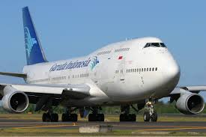
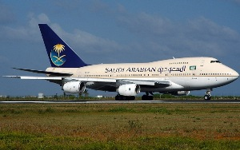
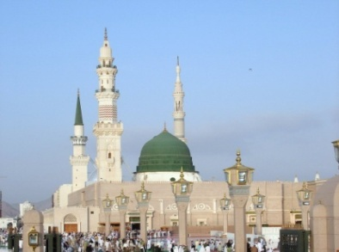
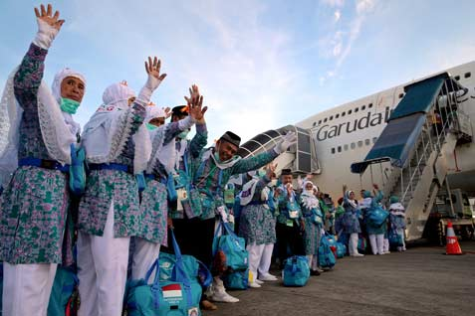
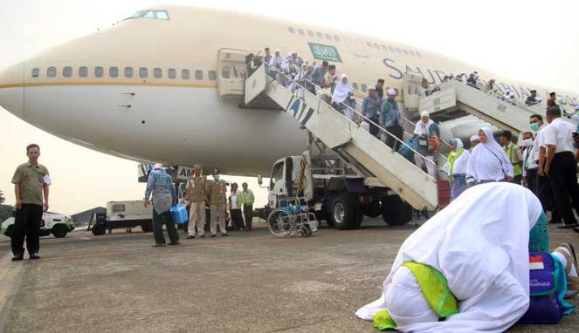
RUTE PENERBANGAN HAJI TAHUN 1438H/2017M
KEDATANGAN
Gelombang I
28 Juli sd 11 Agustus
TANAH AIR
Madinah
KEPULANGAN
Gelombang II
12 sd 26 Agustus
Jemaah dari Bali , 12 Agust 2017
Madinah
TANAH AIR

Slide 6
LANJUTAN
PENGHANTARAN TRANSPORTASI MENUJU EMBARKASI DAN SELAMA DI ASRAMA HAJI….
MEMERIKSA KESEHATAN ( BAGI USIA SUBUR !!!! )
MEMPERSIAPKAN / MEMPERHATIKAN BARANG BAWAAN
LIVING COST, PEMBERIAN GELANG DAN PEMANTAPAN
TRANSPORTASI UDARA ( kaa terpadat/4 mnit. 507 kltr diterbngkan dlm 30 hr
ISI KOPER DAN TAS KABIN

Slide 7
PELAYANAN PENERBANGAN HAJI
PRE - FLIGHT
IN-FLIGHT
POST
FLIGHT
Notes:
7

Slide 8
PELAYANAN PENERBANGAN HAJI
Jemaah haji mendapatkan 1 paket barang bawaan dari penerbangan
Proses Custom, Imigration and Quarantine (CIQ) dilakukan di asrama haji embarkasi
Proses city check-in di tanah air dilakukan di asrama haji, dan di Arab Saudi dilakukan di Madinatul Hujjaj (Jeddah) dan di Daker Madinah bagi jemaah haji yang pulang melalui Madinah
Pengangkutan penumpang dan barang dari asrama haji ke bandara embarkasi pergi pulang mengacu pada ketentuan penerbangan sipil
PRE - FLIGHT
Notes:
8

Slide 9
PELAYANAN PENERBANGAN HAJI
Setiap jemaah mendapatkan tempat duduk
Pramugari/a (Garuda) 50% putra daerah, dan Saudia 30 % warga negara Indonesia
Mendapatkan pelayanan yang full hospitality (pada ketinggian 36 kaki/9 km = emboly)
Mendapatkan makanan berat sebanyak 2 kali
Mendapatkan snack ringan
Minuman
Apabila ada penumpang yang membutuhkan makanan khusus karena alasan kesehatan, dapat menyampaikan 3 hari sebelum jadwal terbang
Melayani pemulangan jemaah haji sakit pada masa operasional haji (wheelchair dan strecheer) dan dipulangkan sesuai dengan provinsi apabila masa operasional di embarkasi ybs telah selesai
IN-FLIGHT
Notes:
9

Slide 10
PELAYANAN PENERBANGAN HAJI
1. Melayani pemulangan jemaah haji sakit pasca operasional haji sampai ke provinsi
2. Memberikan santunan ekstra cover bagi jemaah haji yang wafat selama dalam pertanggungan perusahaan penerbangan Rp125.000.000.00
3. Memberikan zamzam 5 liter
POST
FLIGHT
Notes:
10

Slide 11
RENCANA OPERASIONAL PENERBANGAN HAJI TAHUN 1438H/2017M
Masa operasional penerbangan haji pada fase I Pemberangkatan dan fase II Pemulangan: 30 hari
Fase I Pemberangkatan:
Kloter pertama : 28 Juli 2017
Kloter terakhir : 26 Agustus 2017 (24:00 WAS)
Wukuf di Arafah : 31 Agustus 2017 (9 Dzulhijjah)
Fase II Pemulangan :
Kloter pertama : 6 September 2017
Kloter terakhir : 5 Oktober 2017
Masa tinggal jemaah haji di Arab Saudi : 41 hari

Slide 12
PELAYANANJEMAAH SELAMA DI ARAB SAUDI
PELAYANAN DI BANDARA KAAIA, (MIQOT)
PELAYANAN PEMONDOKAN, semakin padat hunian semakin mahal
PELAYANAN KATERING ( KAA, MEKKAH 15 HR + 1 x snack pagi) Off H-4 dan H +4
PELAYANAN ARMINA, MA HUA …….. ???
PELAYANAN TRNSPOTASI ( DARAT , BUS SHOLAWAT DI 6 CLUSTER sdh Up Grade… DAN UDARA pemulangan )
PELAYANAN CITY TOUR ( MAKKAH DAN MADINAH ) ………. ?????

Slide 13
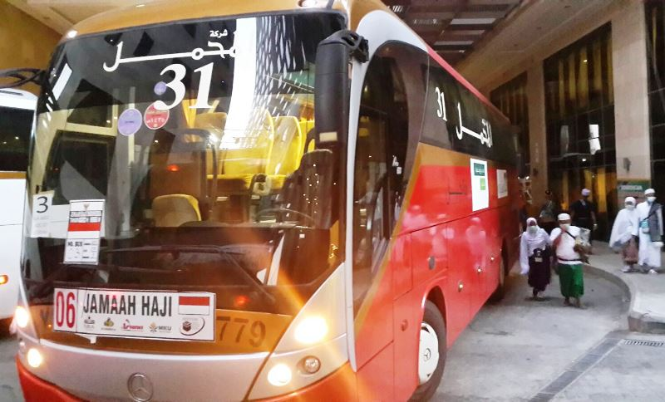
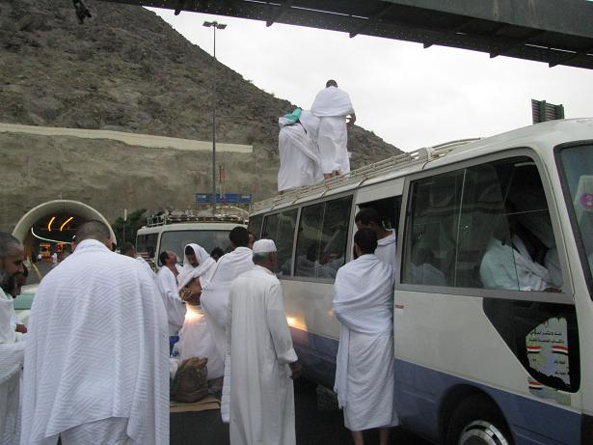
Transportasi
TRASPORTASI ANTAR KOTA PERHAJIAN
Bus Yang Disediakan Oleh Pemerintah Arab Saudi Untuk Mengangkut Jemaah Dari Madina , Makkah, Jeddah Dan Sebaliknya
TRANSPORTASI TARADUDI
Bus Yang Ditelah Disediah Kan Oleh Pemerintah Arab Saudi Untuk Mengankut Pergerakan Jemaah Dari Makkah Ke Arafah Dan Musdalifah Serta Mina Dalam Melayani Perpindahan Jemaah Selama Armina
Transportasi Shalawat
Bus Yang Disewa Oleh Misi Hajj Indonesia Untuk Mengangkut Jemaah Dalam Pelayan Ke Masjidil Haram Dan Sebaliknya

Slide 14
PEMBIMBINGAN IBADAH DAN JEMAAH UDZUR
PELAYANAN BIM. MANASIK DAN MEMPERDALAM
( 10 X )
UMROH ( IHTOSAKUR )
TATACARA PELAKSANAAN HAJI “ IHWU MA MUZMIN LONTHOI SAKUR “
( TAMATTU’, IFROD DAN QIRON )
PERLINDUNGAN,PENJAGAAN, ASURANSI
KOPER, TAS KABIN, KAIN IHROM KAIN BATIK HAJI

Slide 15
PROSES PELAKSANAAN IBADAH HAJI
Ada 3 macam cara pelaksanaan haji:
Tamattu’ (bersenang-senang). Maksudnya adalah orang melaksanakan umrah terlebih dahulu dibulan-bulan haji lalu tahallul. Kemudian berihram haji dari Makkah atau sekitarnya pada tanggal 8 atau 9 Dzulhijjah tanpa harus kembali lagi dari miqat semula. Cara ini dikenakan Dam.
Ifrad berarti menyendirikan. Maksudnya adalah orang melaksanakan ibadah haji tanpa melaksanakan umrah dan tidak dikenakan Dam.
Qiran berarti berteman atau bersamaan. Maksudnya adalah orang melaksanakan haji dan umrah secara bersamaan dengan sekali niat untuk dua pekerjaan, tetapi diharuskan membayar Dam.

Slide 16
DIANJURKAN BAGI JEMAAAH UDZUR AGAR MELAKUKAN
IHRAM BERSYARAT
Ihram bersyarat adalah niat ihram yang disertai dengan persyaratan, hal ini dilakukan karena ada kekhawatiran ibadah Haji atau Umrahnya akan terhalang oleh suatu masyaqat atau penyakit, sebagaimana Hadist Nabi dari Aisyah yang diriwayatkan Imam Muslim :
يَا رسولَ الله إِنّـِى أُرِيْدُ الْحَجَّ وَأَناَ شاَكِيَةٌ، فقالَ النبي صلى الله عليه وسلم:
حُجّـِى وَاشْتِرِطِي إنَّ مَحِلّـِى حَيْثُ حَبَسْتَنِى (رواه مسلم)
Apabila hal tersebut terjadi dan yang bersangkutan bertahallul maka dia tidak wajib membayar Dam. (Al-Mughni Fi fiqhil Hajj Wal Umrah hal. 195).
CARANYA…. ?
لبيك اللهم حجا...فإن حبسني حابس فمحلي حيث حبستني...

Slide 17
Hukum Isythirat terdapat 4 pendapat :
Mazhab Syafi’i menyatakan Jawaz
Mazhab Hambali menyatakan Mustahab
Mazhab Hanafi dan Maliki menyatakan tidak baik
Mazhab Ibnu Hazm menyatakan wajib.
واختلف أهل العلم فى حكم الإشتراط إلى أربعة أقوال: أحدها جوازه وهو المشهور من مذهب الشافعي. والثانى استحبابه وهو مذهب أحمد. والثالث إيجابه وإليه مذهب ابن حزم. والرابع إنكاره وهو مذهب الحنفية والمالكية (المغنى فى فقه الحج والعمرة، ص 82)

Slide 18
MEMAKAI WANGI-WANIAN SETELAH BERIHRAM
Para Ulama sepakat bahwa setelah berihram, haram memakai wangi - wangian (baik di badan maupun pada pakaian ihram).
b. Menurut Madzhab Syafii dan Hambali, boleh mandi dengan menggunakan sabun mandi.
Menurut Madzhab Maliki boleh mandi hanya untuk mendinginkan badan bukan untuk membersihkan.
Sedangkan menurut Madzhab Hanafi tidak dibolehkan.
تحريم مس الطيب بالإتفاق، وكذا قصد شمه عند الحنابلة ويكره عند غيرهم. وتحريم الادهان بالزيوت مطلقا عند أبي حنيفة والمالكية، وبالدهن المطيب عند الحنابلة، دون غير المطيب ودهن الشعر والرأس فقط مطلقا عند الشافعية ولو بغير مطيب. ويجوز الإغتسال ولو بالصابون عند الشافعية والحنابلة. ولا يجوز بالصابون ونحوه عند الحنفية. ويغتسل عند المالكية لتبرّد لا للتنظيف (الفقه الإسلامي وأدلته، ج 3 ص 239)

Slide 19
MENUTUP MUKA DALAM KEADAAN IHRAM
a. Bagi Laki-laki ada dua pendapat :
- Boleh menutup muka (Madzhab Syafi’i, salah satu riwayat
Ahmad bin Hambal)
- Tidak boleh menutup muka (Madzhab Hanafi, Maliki dari salah
satu riwayat Ahmad bin Hambal)
b. Bagi Wanita jika tidak menimbulkan fitnah sebaiknya tidak menutup muka, tetapi jika menimbulkan fitnah dan khawatir akan jatuh sakit karena debu maka menutup muka diperbolehkan (Al-Mughni Fiqhil Haji wal Umrah hal 118 s/d 120)

Slide 20
PELANGGARAN IHRAM
(BERSETUBUH SEBELUM TAHALLUL AWAL)
a. Apabila suami-istri melakukan pelanggaran ihram yaitu bersetubuh sebelum tahallul awal maka batal hajinya dan wajib membayar Dam Kifarat ( menyembelih seekor unta atau sapi atau 7 ekor kambing), ybs wajib meneruskan hajinya dan tahun depan wajib mengulang hajinya tetapi keduanya harus dipisah.
b. Apabila pelanggaran tersebut dilakukan setelah tahallul awal, hajinya tidak batal tetapi wajib membayar dam seekor kambing.

Slide 21
BADAL THAWAF IFADHAH
Beberapa ulama membolehkan badal thawaf ifadhah kepada orang lain bagi jemaah haji yang sakit.
قاَلَ ابْنُ الْمُنْذِرِ أَجْمَعُوْا عَلَى أَنَّهُ يُطَافُ باِلصَّبِيِّ وَيُجْزِئُهُ قاَلَ وَ أَجْمَعُوْا عَلَى أَنَّهُ يُطاَفُ باِلْمَرِيْضِ وَيُجْزِئُهُ إِلاَّ عَطَاءُ فَعَنْهُ قَوْلاَنِ (أَحَدُهُمَا) هَذَا (وَالثَّانِى) يَسْتَأْجِرُ مَنْ يَطُوْفُ عَلَيْهِ (المجموع، ج 8\60)
“Ibnu Munzir berkata, para fuqaha sepakat (ijma) boleh membantu anak kecil untuk melakukan thawaf sendiri dan sah thawafnya dan mereka juga sepakat boleh membantu orang sakit untuk melakukan thawaf sendiri dan sah thawafnya, kecuali Atha’ ibn Abi Rabah, menurutnya ada dua pendapat :
Boleh membantu mereka untuk thawaf sendiri dan ia boleh juga membayar orang lain untuk melakukan thawafnya (badal).

Slide 22
THAWAF IFADHAH BAGI WANITA HAID / NIFAS
Jika akan segera pulang ke tanah air maka :
- Segera bersuci atau mandi dan membalut kemaluannya, lalu melaksanakan thawaf sekalipun setelah thawat darah keluar lagi.
Menurut Ibnu Qayyim dan Ibnu Taimiyah yang bersangkutan tidak dikenakan dam tetapi mazhab Hanafi berpendapat wajib membayar dalam 1 unta atau 7 ekor kambing, dan dalam riwayat lain cukup membayar 1 ekor kambing.
DIREKTORAT PEMBINAAN HAJI DAN UMRAH

Slide 23
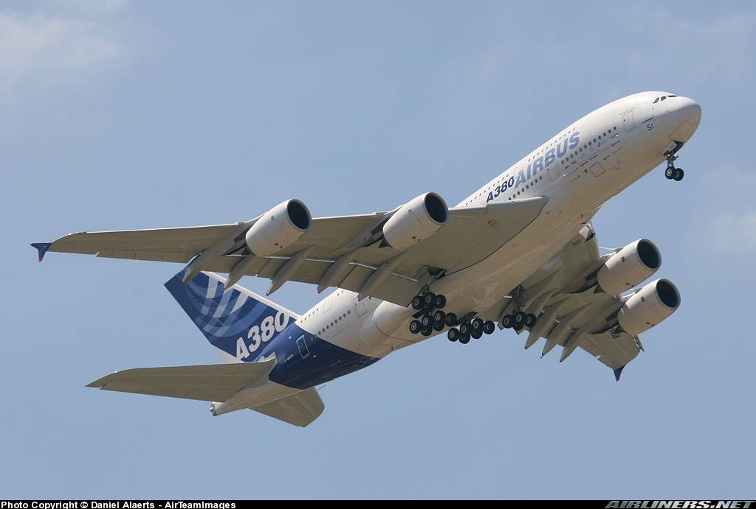
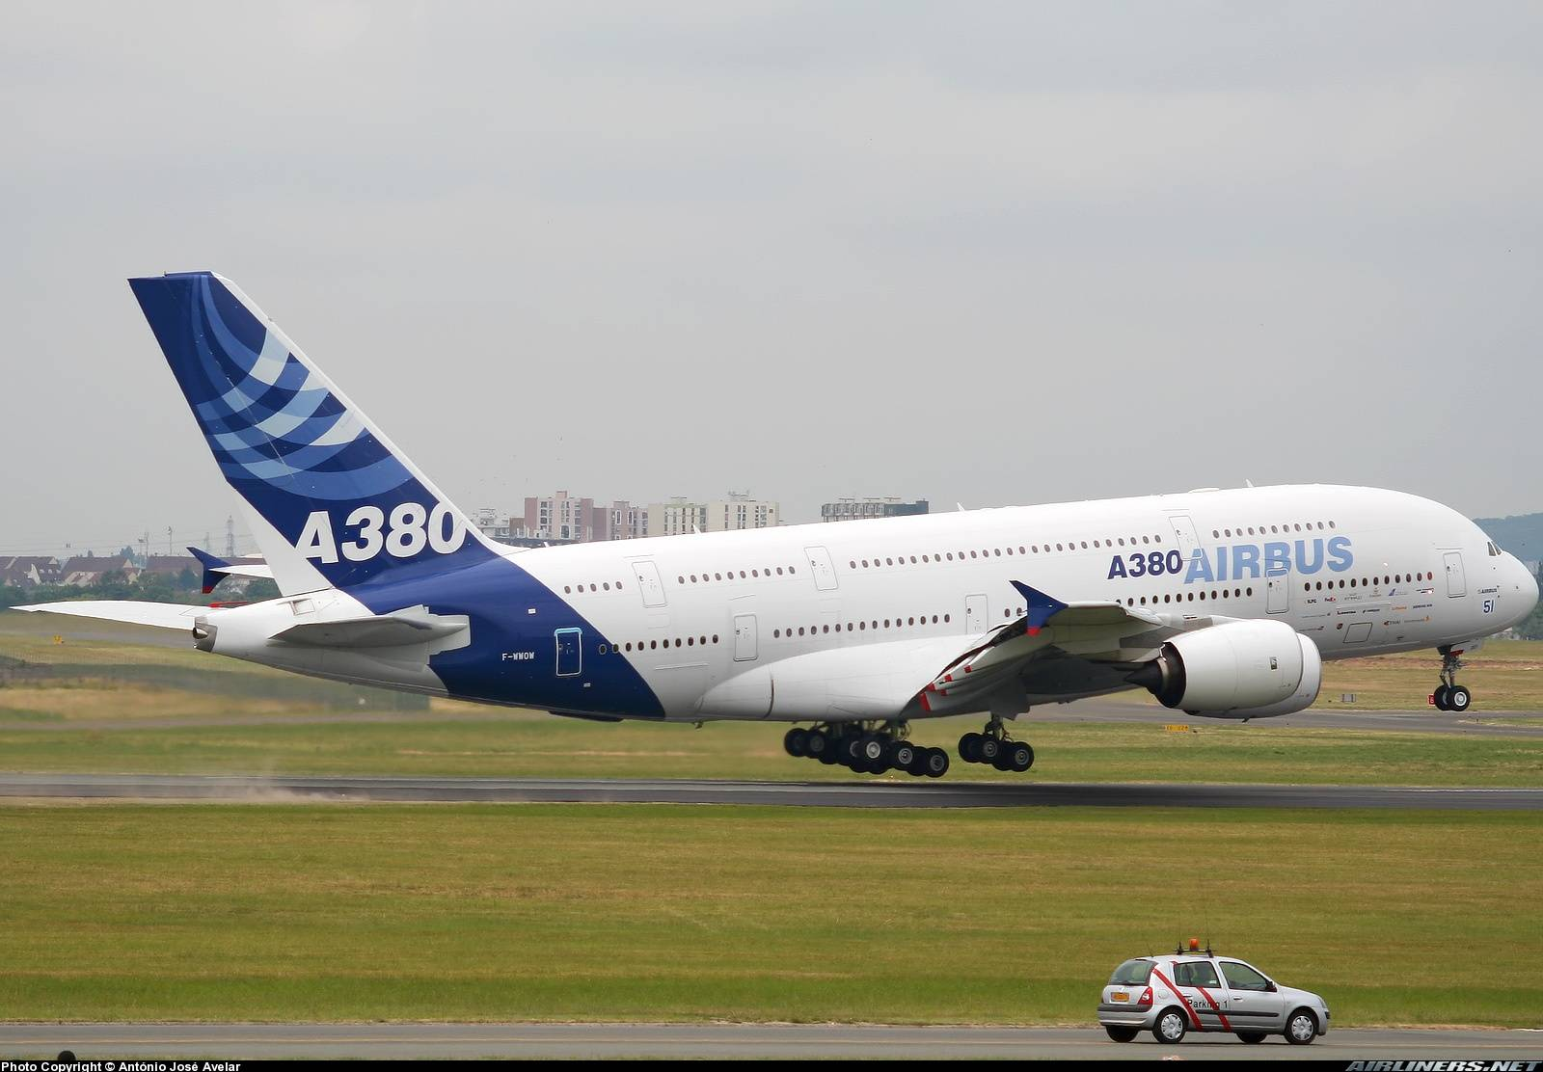
NEXT GENERATION
HAJJ AIRCRAFT
MAX PASSENGERS
UP TO 950 SEATS

Slide 24
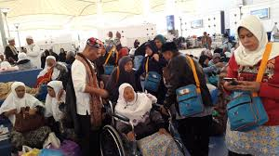
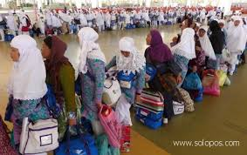
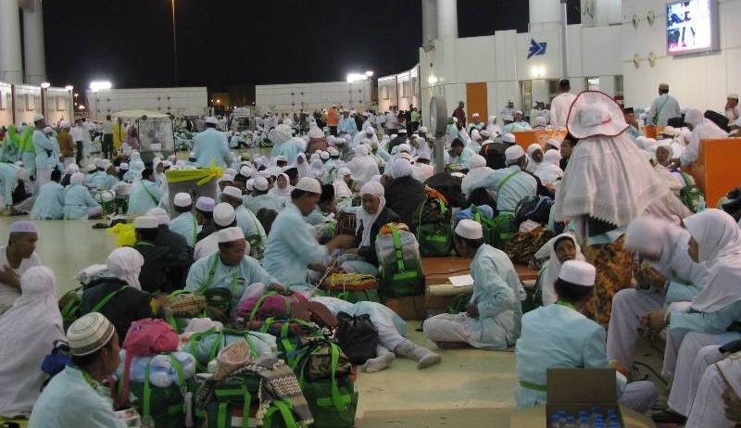
KONDISI PEMULANGAN

Slide 25
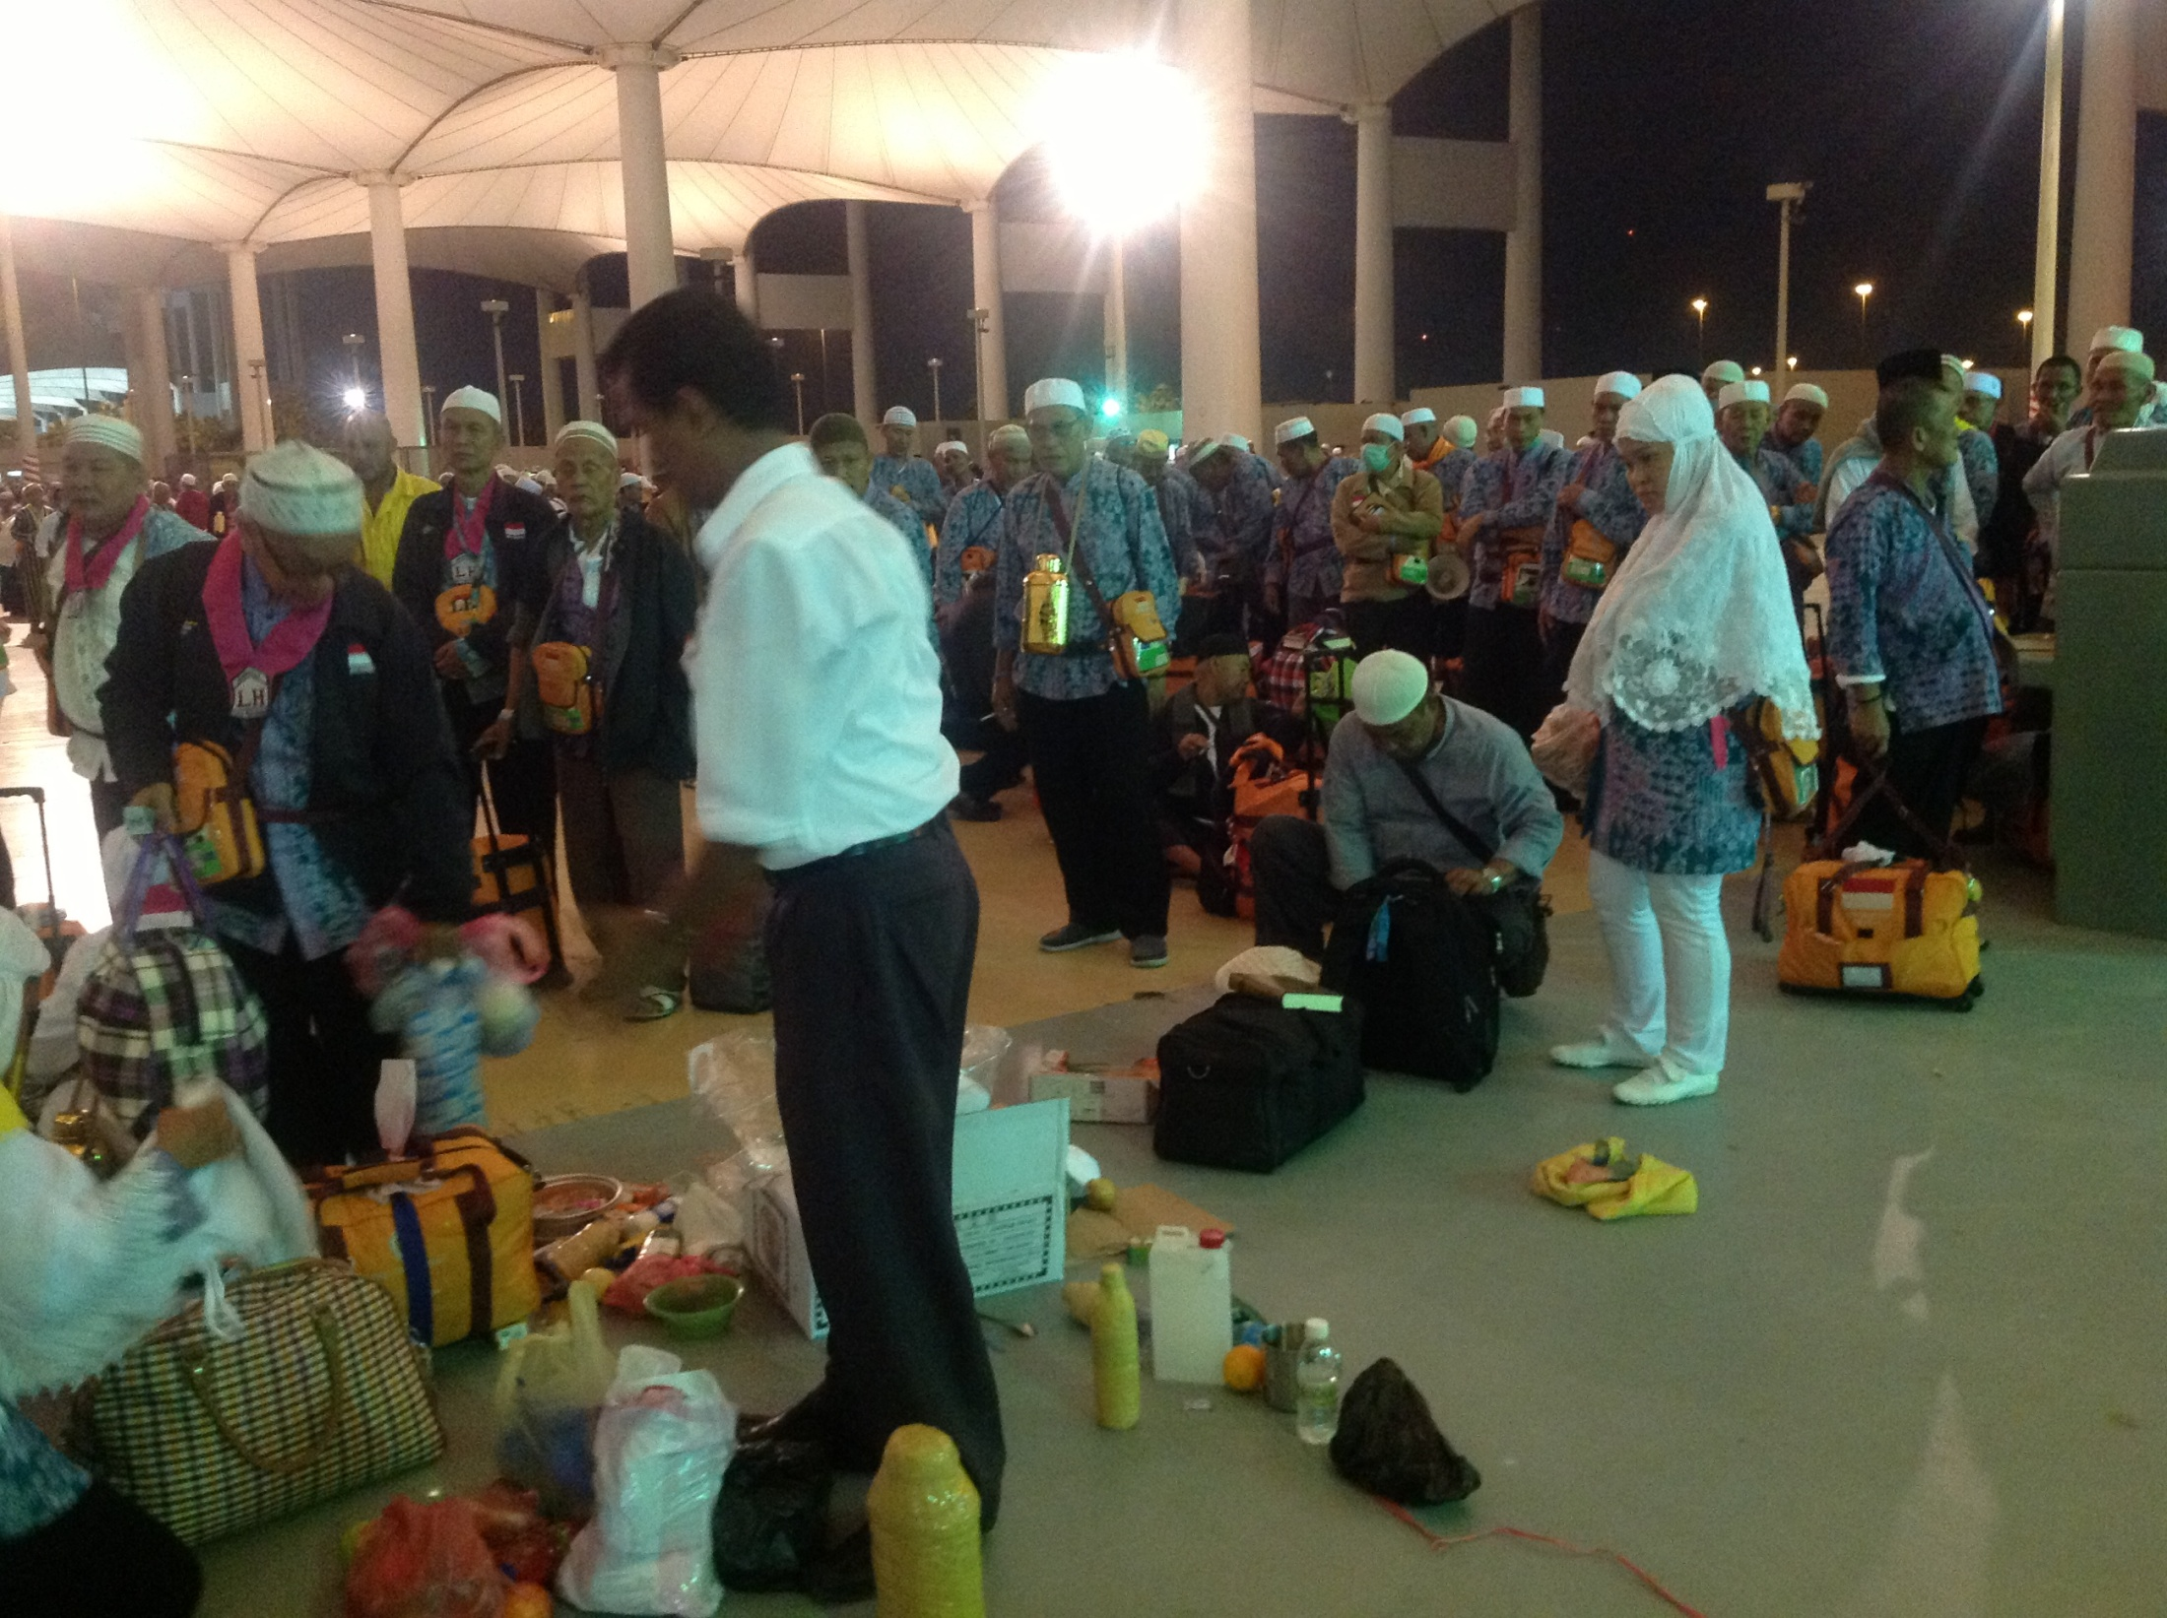

Slide 26
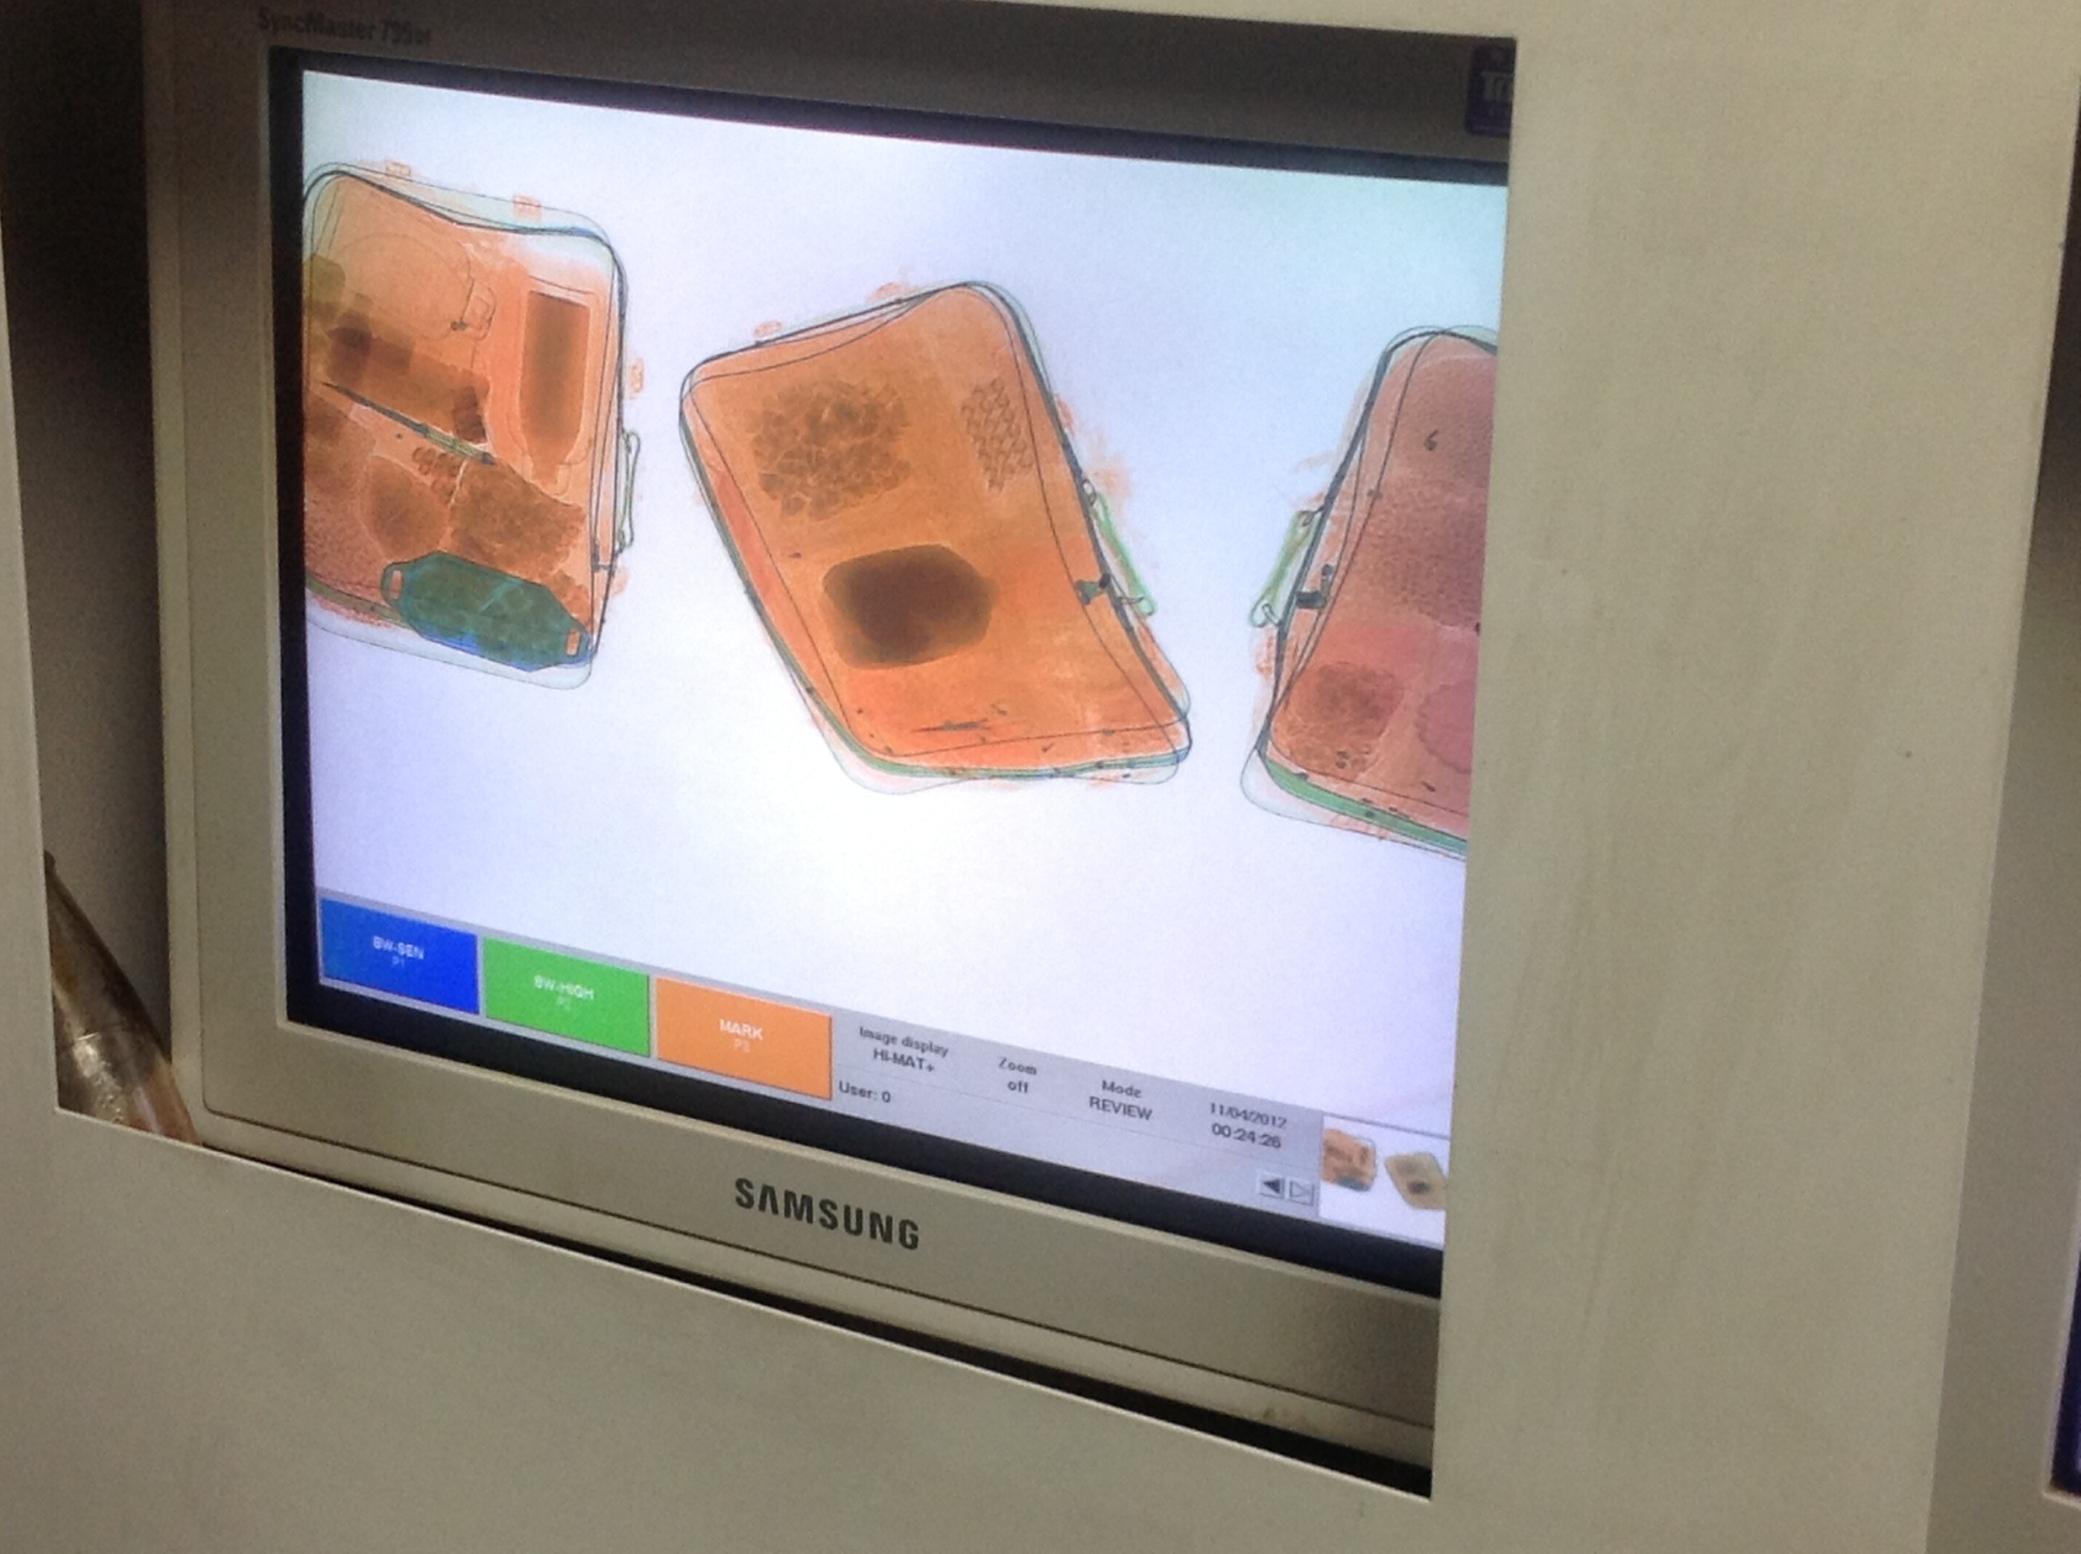

Slide 27
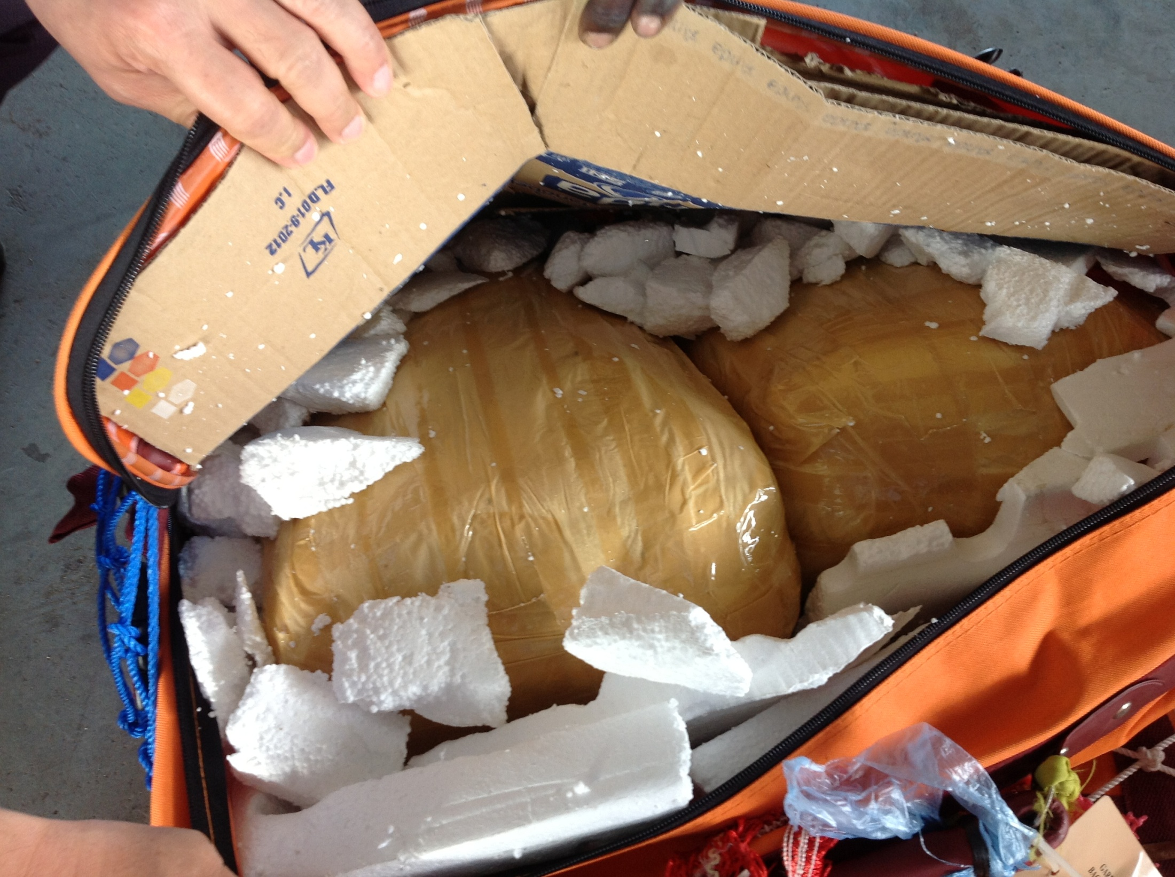

Slide 28
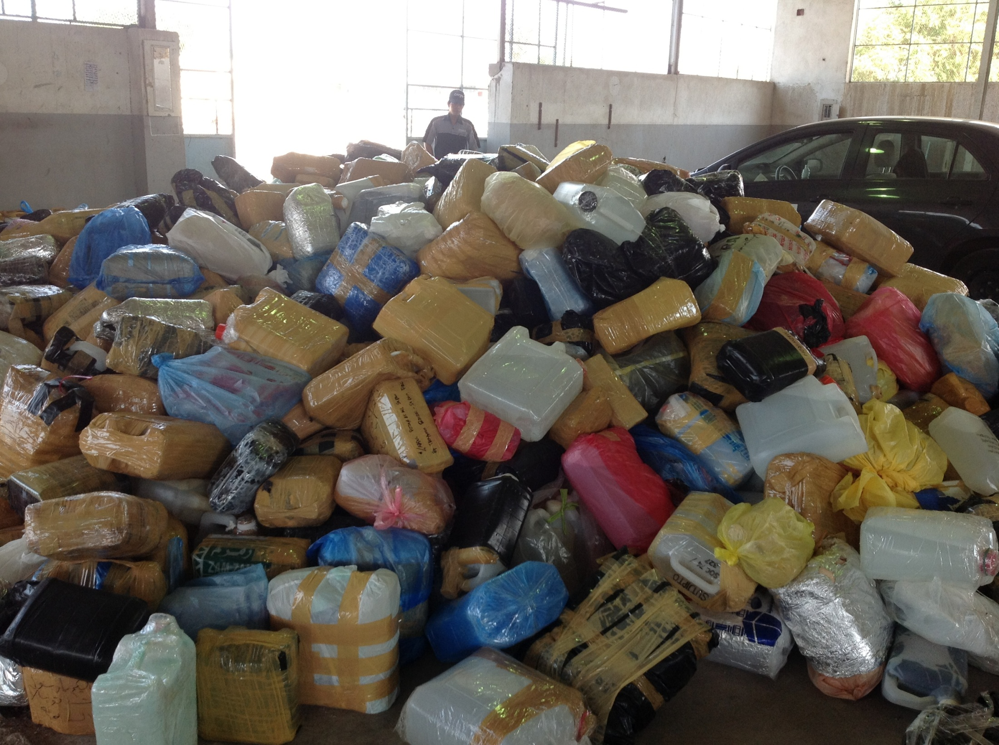

Slide 29
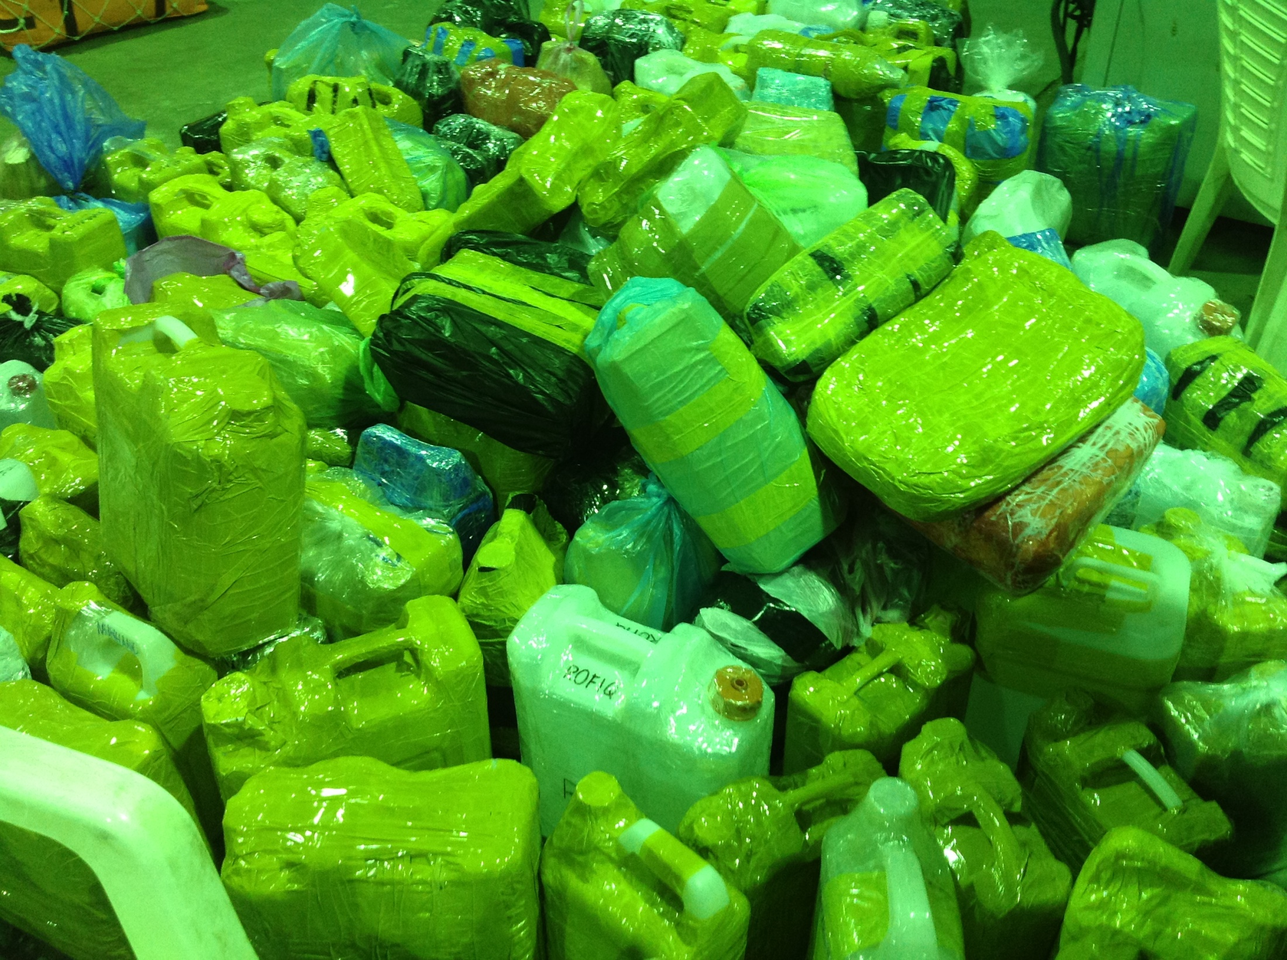

Slide 30
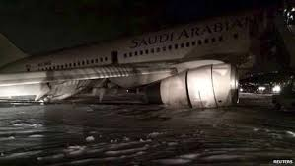
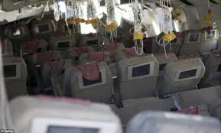
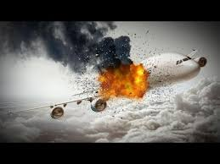
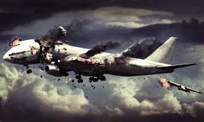
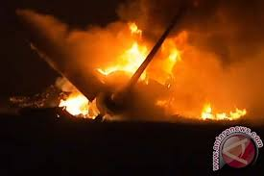
AKIBAT TIDAK PATUH

Slide 31
Keselamatan penerbangan Tergantung pada : 1. Kepatuhan technical safety flight dari Operator 2. Kepatuhan jemaah terkait barang- barang yang dilarang dibawa selama dalam penerbangan haji 3. Ketua regu dan rombongan harap sll mengingatkan jemaah

Slide 32
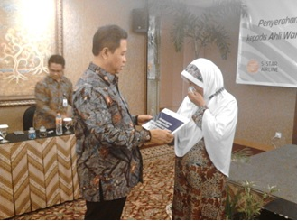
EXTRA COVER
UU.No 15 /1992 dan Permenhub no. 77/2011
ASURANSI JIWA YANG DIBERIKAN OLEH AIRLINE KEPADA JEMAAH HAJI YANG WAFAT SAAT PENERBANGAN (PP) SEBESAR RP 125 JUTA

Slide 33
sekian
الى لقاء فى امان الله
والسلام عليكم ورحمة الله وبركا ته

